Slide 1
ÇÖLYAKLA YAŞAM

Slide 2
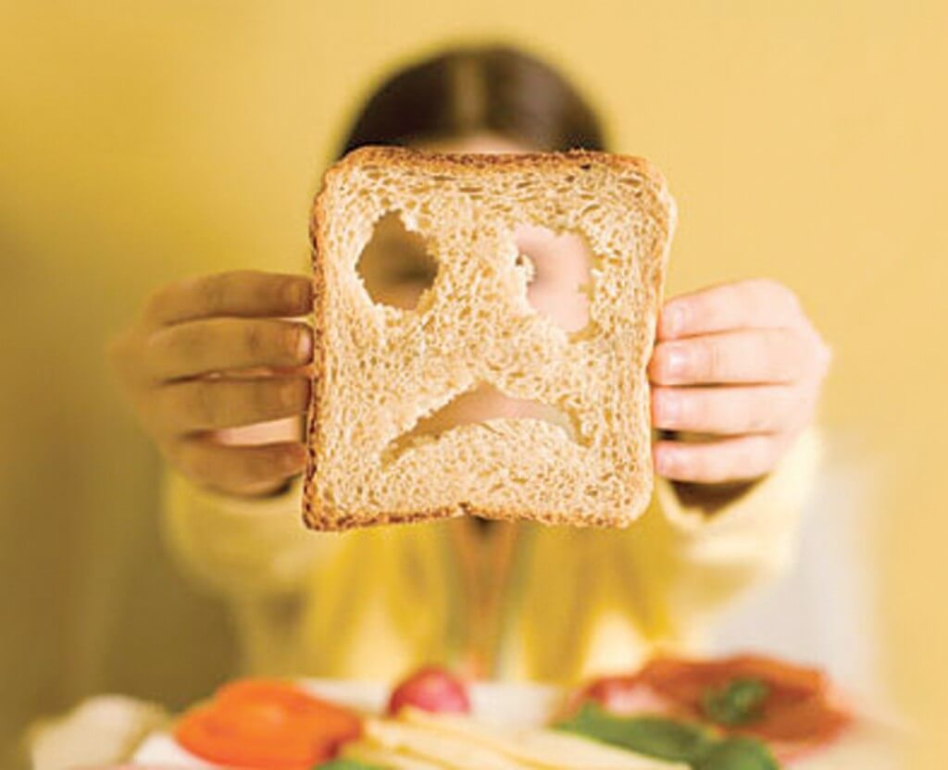
ÇÖLYAK NEDİR?
Çölyak Hastalığı ince bağırsağın, GLUTEN adlı proteine karşı ömür boyu süren ve kronikleşen alerjisi, hassasiyetidir.

Slide 3
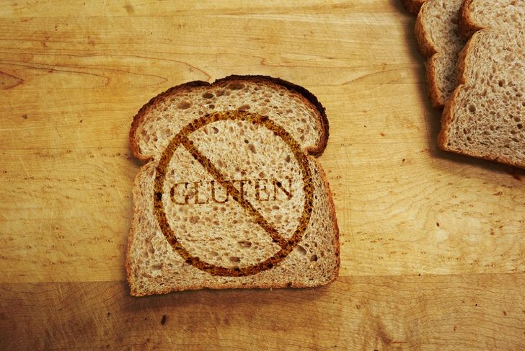
GLUTEN NEDİR?
Gluten, buğday, arpa, çavdar gibi tahıllarda bulunan, bitkisel bir proteindir. Yiyeceklerde bağlayıcı etkisi olan ve kıvam arttırıcı olarak kullanılan glutene, ekmek, makarna, bulgur ve diğer pek çok hamur işi tarifinde rastlayabilirsiniz.

Slide 4
ÇÖLYAKLILAR GLUTEN TÜKETİRSE NE OLUR?
Çölyaklılar glutenli yiyecekler tükettiklerinde bağırsak mukozasında alerji nedeniyle villus çıkıntıları ve kıvrımları tahrip alarak azalır ve küçülürler. Böylece bağırsak yüzölçümü gittikçe azalır ve alınan gıdalar emilemez hale gelir. Sonuçta beslenme yetersizliği, arkasından da hastalık belirtileri ortaya çıkar.

Slide 5
ÇAPRAZ BULAŞI ETKİSİ
Gluten içermesi ihtimali olan yiyeceklerin Glutensiz gıda maddeleri ile aynı yerde bulunmaması önemlidir. Glutenli gıdaların glutensiz gıdalara temas etmemesi için bu maddeleri hemen ayırın.
Yemek hazırlığı sırasında glutenli gıdalara değmiş, bulaşmış çatal kaşık süzgeç tabak v.s gereçler kesinlikle Çölyaklı kişilerin gıdalarına dokundurulmamalıdır.

Slide 6
BELİRTİLERİ NELERDİR?
-Karın Bölgesinde öne doğru şişkinlik -Yaşa göre kilo azlığı -Kas zayıflığı -Kansızlık -Dışkıda anormallik, büyük tuvalet ihtiyacı artması -Kusma -Bezginlik -İştahsızlık -Büyüme geriliği -İştahsızlık, gaz şikayetleri -Eklem ve kemik ağrıları -Sinirlilik -Ciltte kaşıntılı döküntüler

Slide 7
TANI YÖNTEMİ?
Çoğunlukla belirtiler ilişkili bir başka hastalığı da düşündürmektedir.
Kan testleri ve sonrasında ince bağırsak biyopsisi ile kesin tanı konulmaktadır.
Çölyak Hastalığı Alerji Testleri, Rezonans ve Homeopati v.b yöntemlerle teşhis edilemez.
ÇÖLYAK BULAŞICI BİR HASTALIK DEĞİLDİR

Slide 8
TEDAVİ ŞEKLİ?
Çölyak hastalığının tek tedavisi GLUTENSİZ sıkı bir diyettir. Diyetin sıkı bir şekilde uygulanması ile düzleşen ince bağırsak yüzeyi normal şeklini ve işlevini tekrar kazanmaktadır. Çok az miktarda alınan gluten bağırsaklardaki tahribatın tekrarlamasına neden olur.

Slide 9
ÇÖLYAKLI BİREYLERİN YİYEBİLECEĞİ BESİNLER
Meyve, sebzeler
Et, balık, kümes hayvanları
Süt, sade yoğurt, peynir
Yumurta
Yağlı tohumlar (ceviz, fındık, badem..vb)
Çekirdekler (ay çiçeği, kabak çekirdeği)
Kuru baklagiller (mercimek, fasulye, nohut vb.)
Tereyağı, margarin ve bitkisel sıvı yağlar

Slide 10
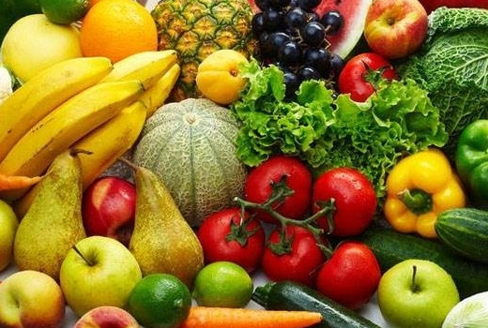
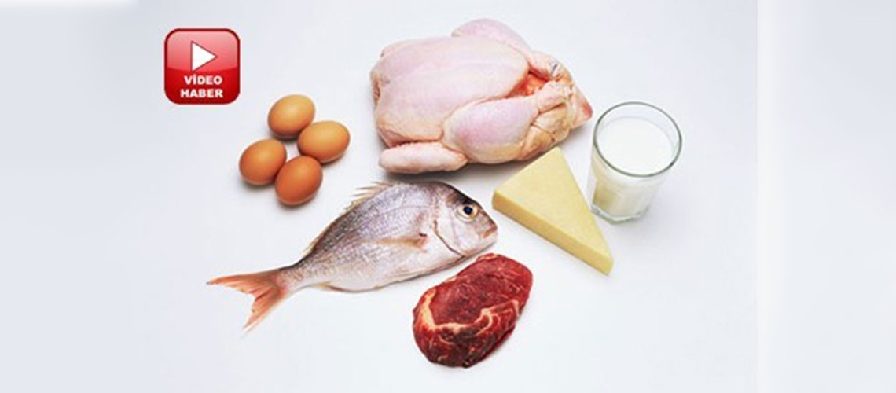

Slide 11
ÇÖLYAKLI BİREYLERİN YİYEMEYECEĞİ BESİNLER
Gluten içerenler; Buğday, arpa , çavdar ve yulaf katkılı her türlü ürün. (Un, bulgur, irmik, makarna, şehriye, kuskus kepek gibi.)
Galeta ununa, una batırılarak kızartılmış tavuk balık gibi et ürünleri.
Malt kullanılan içecekler,
Hazır çorbalar, pilavda köftede panelerde kullanılan harçlar.
Gluten içeren çikolata ve sakızlar.

Slide 12
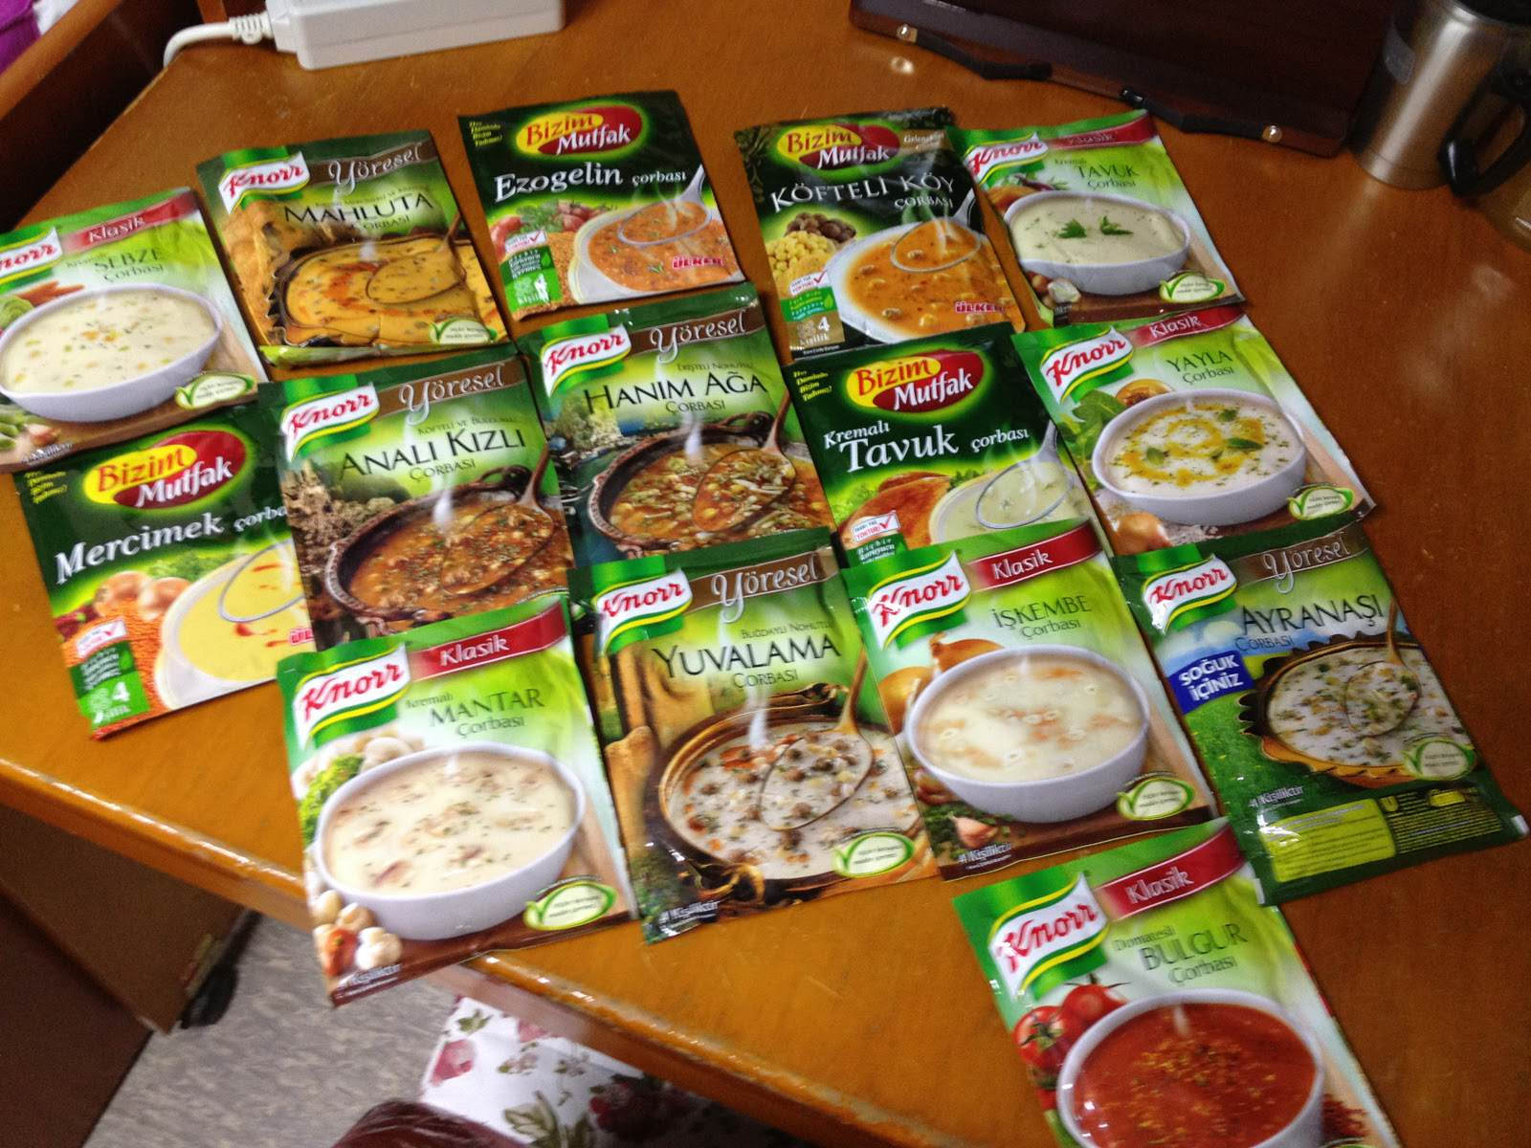
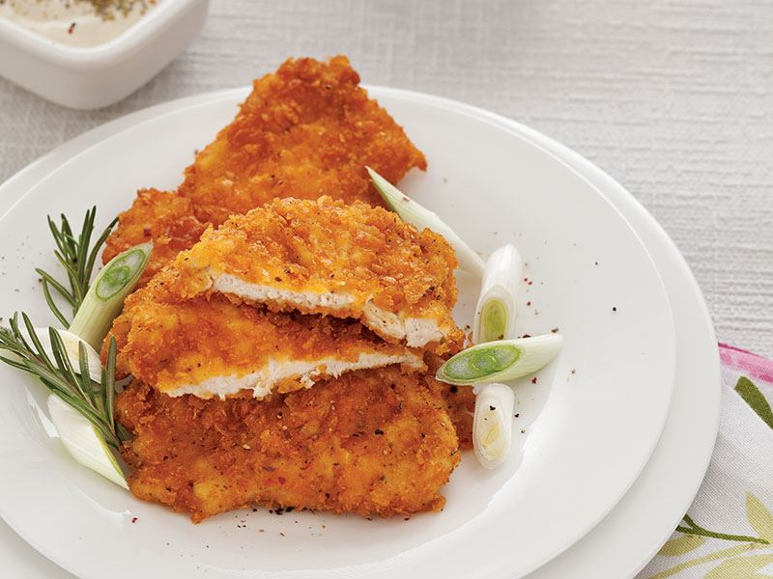
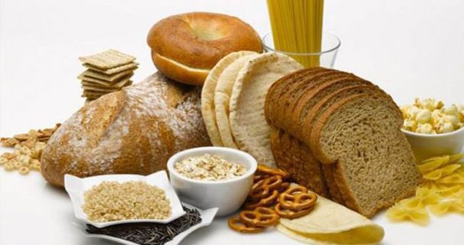

Slide 13
ÇÖLYAKLA MÜCADELE KAPSAMINDA YÜRÜTÜLECEK ÇALIŞMALAR
9 Mayıs Dünya Çölyak Günü’nün bulunduğu hafta içerisinde resmi ve özel okul/kurumlarda, okul/kurum yönetimleri tarafından; Ek-1 ve Ek-2’de yer alan bilgilerden yararlanılarak öğrenci, öğretmen, veli, yemekhane-kantin işletmecisi/çalışanı ve diğer okul çalışanlarına yönelik farkındalık eğitimlerinin yapılmasının sağlanması,
https://okulsagligi.meb.gov.tr/

Slide 14
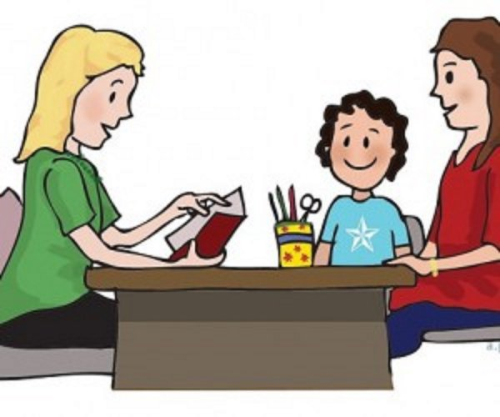
ÇÖLYAKLA MÜCADELE KAPSAMINDA YÜRÜTÜLECEK ÇALIŞMALAR
Öğretmenlerin; yukarıda bahsedilen belirtileri fark etmesi halinde öğrencinin çölyak hastası olabileceği konusunda aileyi uyarması,

Slide 15
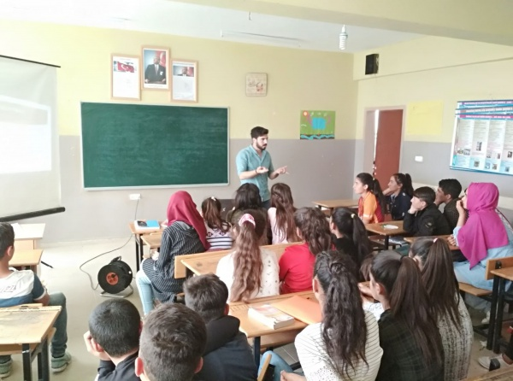
ÇÖLYAKLA MÜCADELE KAPSAMINDA YÜRÜTÜLECEK ÇALIŞMALAR
Çölyaklı öğrencinin izni alınarak hastalığı ile ilgili diğer öğrencilerin bilgilendirilmesi ve öğrenciye besin ikramında ısrarcı olmamalarının sağlanması,

Slide 16
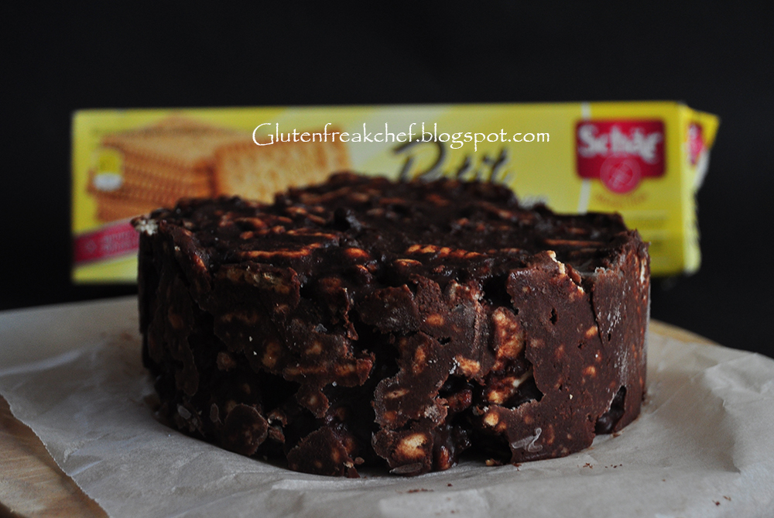
ÇÖLYAKLA MÜCADELE KAPSAMINDA YÜRÜTÜLECEK ÇALIŞMALAR
Okul/kurumdaki kutlama, sınıf içi ve sınıf dışı etkinliklerde besin ikramı yapılacaksa çölyaklı öğrenci velisinin mutlaka bilgilendirilmesi ve glutensiz besinlerin sağlanması için gerekli önlemlerin alınması,

Slide 17
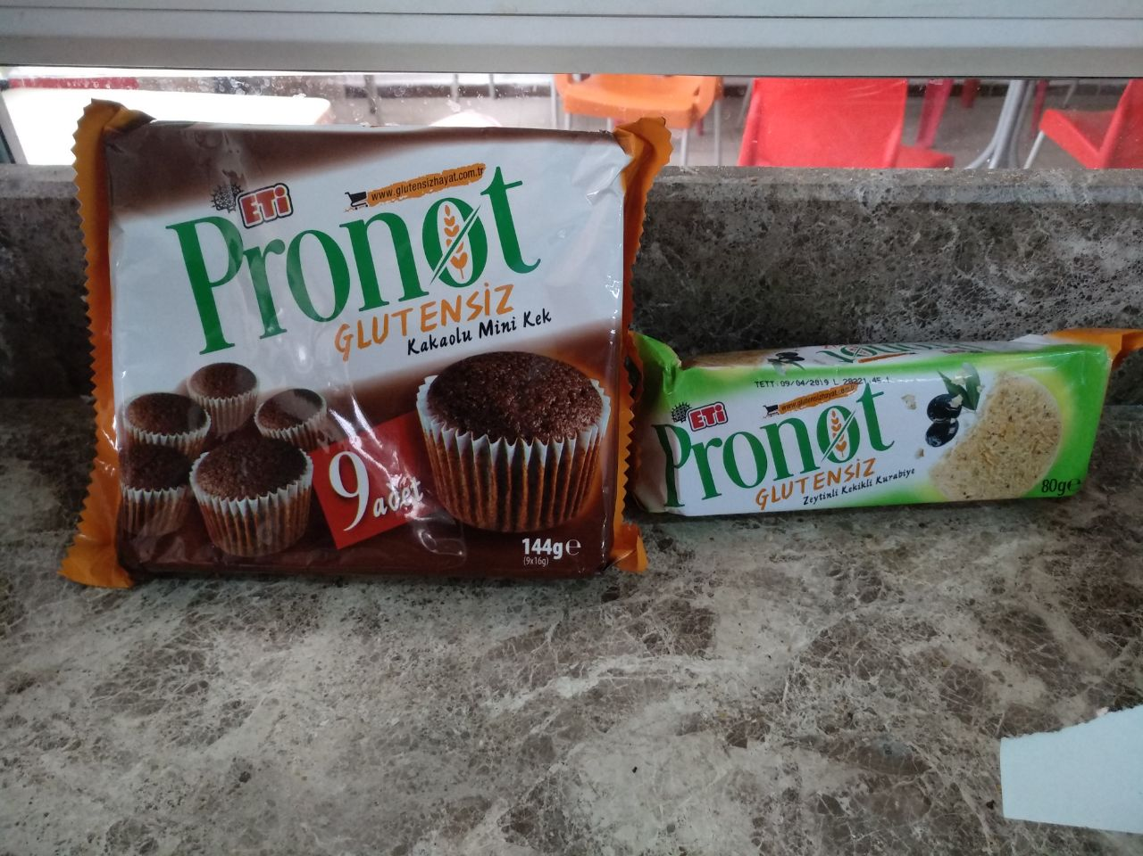
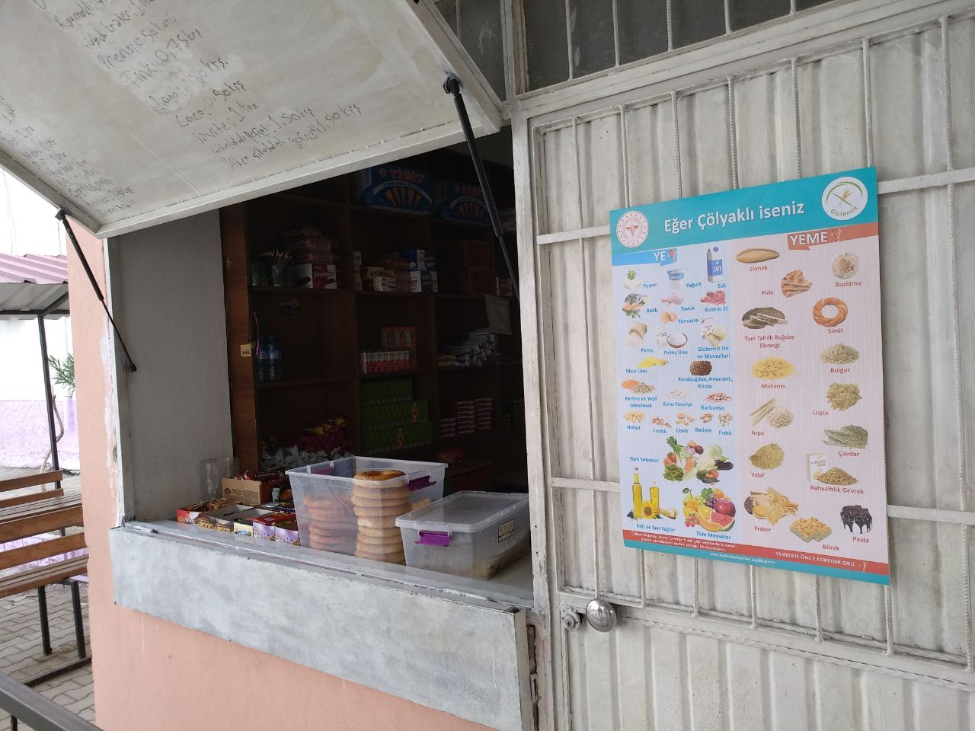
ÇÖLYAKLA MÜCADELE KAPSAMINDA YÜRÜTÜLECEK ÇALIŞMALAR
Okul/kurum yönetimleri tarafından kantin ve yemekhanede çalışan personele hangi besinlerin gluten içerdiği ve glutensiz besin pişirme ve saklama konusunda bilgilendirme yapılması,

Slide 18
ÇÖLYAKLA MÜCADELE KAPSAMINDA YÜRÜTÜLECEK ÇALIŞMALAR
e-okul sisteminde öğrencinin süreğen(sürekli) hastalığının yer aldığı bölüme çölyak tanısı konan öğrencilerin veri girişinin de düzenli olarak yapılması gerekmektedir.

Slide 19
TEŞEKKÜRLER
Murat AKBULUT
Gıda Mühendisi
Osmaniye MEM
İl Sağlık Hizmetleri Sorumlusu

